Slide 1
МИНИСТЕРСТВО НАУКИ И ВЫСШЕГО ОБРАЗОВАНИЯ РОССИЙСКОЙ ФЕДЕРАЦИИ МОСКОВСКИЙ ГОСУДАРСТВЕННЫЙ ТЕХНИЧЕСКИЙ УНИВЕРСИТЕТ им. Н.Э.Баумана КАФЕДРА ПРОЕКТИРОВАНИЕ И ТЕХНОЛОГИЯ ПРОИЗВОДСТВА ЭЛЕКТРОННОЙ АППАРАТУРЫ Отчёт о выполнении практического командного задания №1 «Исследование пузырьковой и пирамидальной сортировок » Выполнили: студенты группы ИУ4-21Б
Глухов Степан
Царёв Матвей
Титов Андрей
Юров Всеволод
Лебединцев Фёдор
Проверил: д.т.н., профессор, профессор каф. ИУ-4 Л.А.Зинченко Москва, 2022 г.

Slide 2
«Исследование пузырьковой и пирамидальной сортировок»
Цель работы: изучить алгоритмы пузырьковой и пирамидальной сортировки, приобрести практические знания в реализации данных алгоритмов, выявить преимущества и недостатки.

Slide 3
«Исследование пузырьковой и пирамидальной сортировок»
Пузырьковая сортировка
Сортировка пузырьком (обменная сортировка) – простой в реализации и малоэффективный алгоритм сортировки. Метод изучается одним из первых на курсе теории алгоритмов, в то время как на практике используется очень редко.
Упорядоченный массив создается на том же участке памяти, где находится исходная последовательность. Идея метода состоит в том, чтобы попарно сравнивать соседние элементы. Каждый проход начинается с начала последовательности. Сравнивается первый элемент со вторым: если порядок между ними нарушен, то они меняются местами. Затем сравниваются второй с третьим, третий с четвертым и так далее до конца массива; элементы с неправильным порядком в паре меняются местами. В итоге, после первого прохода, максимальный (или минимальный, в зависимости от вида сортировки: по возрастанию/по убыванию) элемент будет находиться на последнем месте в массиве, он как бы «всплывет» наверх. Именно поэтому этот метод называется сортировка пузырьком. На следующем проходе рассматривается последовательность от 1 до N-1, затем от 1 до N-2, и так до конца. После каждого прохода можно делать проверку: выполнялись ли перестановки элементов. Если не выполнялись, то сортировка завершена.
При сортировке пузырьком максимальное число сравнений составляет 0,5N², а среднее число сравнений приблизительно 0,25N².

Slide 4
«Исследование пузырьковой и пирамидальной сортировок»

Slide 5
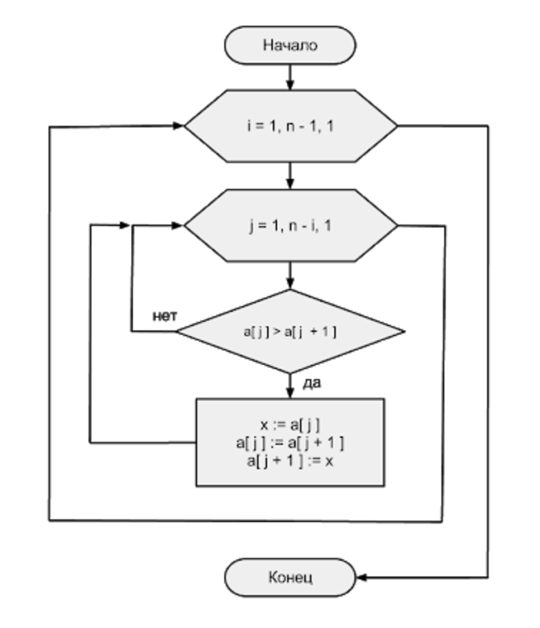
«Исследование пузырьковой и пирамидальной сортировок»
Схема по ГОСТу:

Slide 6
«Исследование пузырьковой и пирамидальной сортировок»
float bubbleSort(int *array, int size){ //функция сортировки пузырьком, принимает указатель на массив, а возвращает время работы алгоритма
int start = clock(); //объявление переменной start(хранит количество тиков прошедших с начала запуска программы)
for(int i=size-1; i>0; i--)
for(int j=0; j<i; j++) //бежим по массиву от первого элемента до i элемента
if(array[j-1]>array[j])
SWAP(array, j-1, j); //"поднимаем" элемент с наиболее большим значение "вверх"
return ((clock()-start)*1.0)/CLOCKS_PER_SEC; //возвращаем разницу между количеством тиков, прошедших с начала программы, и значением переменной start, переводя значение в секунды
}

Slide 7
«Исследование пузырьковой и пирамидальной сортировок»
Пирамидальная сортировка
Пирамидальная сортировка (или сортировка кучей, HeapSort) — это метод сортировки сравнением, основанный на такой структуре данных как двоичная куча. Она похожа на сортировку выбором, где мы сначала ищем максимальный элемент и помещаем его в конец. Далее мы повторяем ту же операцию для оставшихся элементов.
Двоичная куча — это законченное двоичное дерево, в котором элементы хранятся в особом порядке: значение в родительском узле больше (или меньше) значений в его двух дочерних узлах. Первый вариант называется max-heap, а второй — min-heap. Куча может быть представлена двоичным деревом или массивом.
Дочерние элементы делятся на левый и правый(в нашем коде на left и right).
Левый элемент имеет индекс 2*i + 1. Правый элемент иммет индекс 2*i + 1.
Сортировка пирамидальная похожа на сортировку выбором.

Slide 8
«Исследование пузырьковой и пирамидальной сортировок»

Slide 9
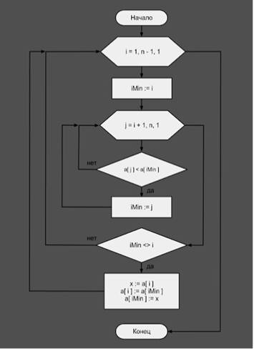
«Исследование пузырьковой и пирамидальной сортировок»
Схема по ГОСТу:

Slide 10
«Исследование пузырьковой и пирамидальной сортировок»
Этап №1.
Построение пирамиды. Определяем правую часть дерева, начиная с n/2-1 (нижний уровень дерева). Берем элемент левее этой части массива и просеиваем его сквозь пирамиду по пути, где находятся меньшие его элементы, которые одновременно поднимаются вверх; из двух возможных путей выбираете путь через меньший элемент.
Этап №2.
Сортировка на построенной пирамиде. Берем последний элемент массива в качестве текущего. Меняем верхний (наименьший) элемент массива и текущий местами. Текущий элемент (он теперь верхний) просеиваем сквозь n-1 элементную пирамиду. Затем берем предпоследний элемент и т.д.

Slide 11
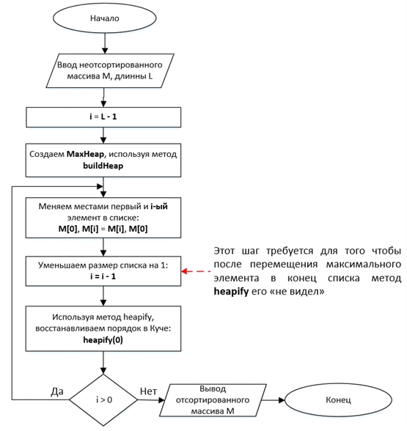
«Исследование пузырьковой и пирамидальной сортировок»
Используя словесную схему для пирамидального метода, можно вкратце объяснить процесс сортировки.

Slide 12
«Исследование пузырьковой и пирамидальной сортировок»
void heapify(int *arr, int n, int i) {
int largest = i; //находим корень
int left = 2 * i + 1; //находим левого и правого ребенка этого корня
int right = 2 * i + 2;
if (left < n && arr[left] > arr[largest]) // сравниваем корневой элемент и левый дочерний
largest = left; // если дочерний больше корневого, присваиваем индекс дочернего как наибольший
if (right < n && arr[right] > arr[largest]) // сравниваем корневой элемент и правый дочерний
largest = right; // если дочерний больше корневого, присваиваем индекс дочернего как наибольший
if (largest != i) { /если индекс поменялся, тогда меняем элементы, дочерний становится корневым
SWAP(arr, i, largest);
heapify(arr, n, largest); //и еще раз вызываем эту функцию для поддерева
}
}

Slide 13
«Исследование пузырьковой и пирамидальной сортировок»
float heapSort(int *arr, int n) {
int start = clock(); // засекаем начальное время старта сортировки
for (int i = n / 2 - 1; i >= 0; i--) // создаем бинарное дерево, где главный корневой элемент - макисмальный, а каждый дочерний меньше своего корневого.
heapify(arr, n, i); // n/2-1 -это все корневые элементы в дереве.
for (int i = n - 1; i >= 0; i--) {
SWAP(arr, 0, i); /*по созданному бинарному дереву проходимся с конца, меняя главный корневой элемент на последнее место, то естьставя максимальный элемент в конец массива, затем проводим реорганизацию бинарного дерева, снова ставя максимальный элемент на место главного корня, уже не учитвая последний элемент, и затем снова меняем уже предпоследний элемент с корневым, и так пока не пройдемся по всему массиву*/
heapify(arr, i, 0);
}
return ((clock()-start)*1.0)/CLOCKS_PER_SEC; // закничиваем измерение времени нашей сортировки
}

Slide 14
«Исследование пузырьковой и пирамидальной сортировок»
Преимущества:
Пузырьковая | Пирамидальная
Наиболее проста в реализации. | Стабильность метода. Среднее число пересылок (n log2(n))/2, и отклонения от этого значения сравнительно малы.
Пузырьковая сортировка не использует дополнительной памяти для своей работы. | Пирамидальная сортировка не использует дополнительной памяти для своей работы.
 | Позволяет узнать сколько точно можно получить шагов в худшем варианте. n*log2(n).

Slide 15
«Исследование пузырьковой и пирамидальной сортировок»
Недостатки:
Пузырьковая | Пирамидальная
Слишком большое время работы | Пирамидальная сортировка неустойчива (ей приходится менять порядок заданных сортируемых элементов).
Эффективна только для небольших массивов. | Из-за сложности, метод имеет выигрышную позицию только при больших значениях n (n>2000).
 | Методу требуется напрямую обращаться к элементам памяти. Из-за чего работа со связанными списками невозможна.

Slide 16
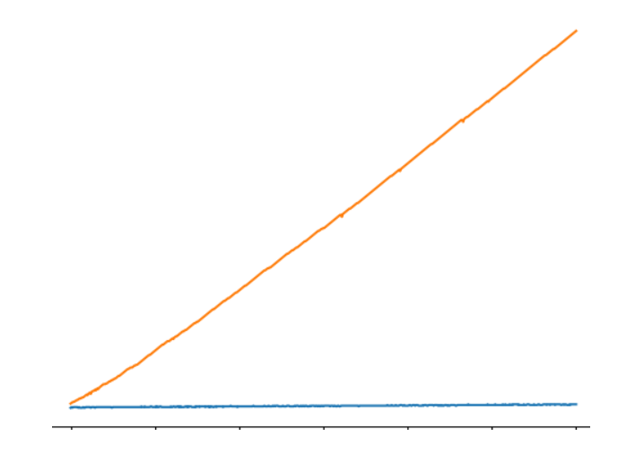
«Исследование пузырьковой и пирамидальной сортировок»
Графики зависимости времени работы алгоритмов от размера массива

Slide 17
«Исследование пузырьковой и пирамидальной сортировок»
Сравнение алгоритмов сортировки
N=300000 | Пузырьковая | Пирамидальная
Время работы | 325,65 с | 0,08 с
Используемая память | 1,2 Мбайт | 1,2 Мбайт

Slide 18
«Исследование пузырьковой и пирамидальной сортировок»
#include <stdio.h>
#include <stdlib.h>
#include <time.h>
#define MIN_SIZE 100000
#define MAX_SIZE 100000
#define STEP 50
#define BOOL 0
void generation(int *array1, int *array2, int len){ //функция, заполняющая два переданных массива, рандомными, но одинаковыми числами
int i, g;
for(i=0; i<len; i++){
g=rand()%201;
array1[i]=g;
array2[i]=g;
}
}
void SWAP(int *array, int x, int y){
int z=array[x];
array[x]=array[y];
array[y]=z;
}

Slide 19
«Исследование пузырьковой и пирамидальной сортировок»
int main(){
FILE *file;
file=fopen("file.txt", "w"); //открытие файла для записи в него
int length;
float timeBubble, timeHeap;
for(length=MIN_SIZE; length<=MAX_SIZE; length+=STEP){ //рассматривание работу алгоритмов для массивов длиной от MIN_SIZE до MAX_SIZE
int *massBubble=malloc(sizeof(int)*length); //выделение памяти под массив, который будет отсортирован сортировкой пузырьком
int *massHeap=malloc(sizeof(int)*length); //выделение памяти под массив, который будет отсортирован пиромидальной сортировкой
generation(massBubble, massHeap, length);
timeBubble=bubbleSort(massBubble, length); //сортировка массива пузырьком, в переменную timeBubble заносится время работы алгоритма
timeHeap=heapSort(massHeap, length); //пирамидальная сортировка массива, в переменную timeBubble заносится время работы алгоритма
fprintf(file, "%d %f %f\n", length, timeBubble, timeHeap); //запись полученных данных в файл
free(massBubble); //высвобождение выделенной для массива памяти
free(massHeap); //высвобождение выделенной для массива памяти
}
fclose(file); //закрытие файла
}

Slide 20
«Исследование пузырьковой и пирамидальной сортировок»
Общий вывод
У обоих алгоритмов есть свои плюсы.
Для обучения и сортировки малого количества данный лучше подойдёт сортировка пузырьком, поэтому её часто используют студенты и школьники, но для крупных массивов куда эффективнее будет пирамидальная сортировка, т.к. путь она сложнее в реализации, время работы алгоритма существенно меньше.

